Slide 1
Exemplo de Hibernate
Prof. José de Jesús Pérez Alcázar

Slide 2
Criando seu projeto para usar Hibernate
Para criar projeto → baixar arquivos .jar que são dependência do Hibernate e colocá-los no classpath.
Site oficial hibernate é o www.hibernate.org.
A partir do Hibernate 3.5 → dois pacotes vem juntos.
Além precisa do SL4J, biblioteca de logging que o Hibernate usa. http://www.slf4j.org/download.html
Necessário copiar o arquivo .jar correspondente ao driver Postgresql para o diretório lib de sua aplicação e adicionar ao classpath.

Slide 3
Mapeando uma classe Produto para nosso BD
Utilizaremos uma classe Produto.
Para mapear a classe Produto, basta adicionar algumas poucas anotações em nosso código. Anotação é um recurso do Java que permite inserir metadados em relação a nossa classe, atributos e métodos. Essas anotações depois poderão ser lidas por frameworks e bibliotecas, para que eles tomem decisões baseadas nessas pequenas configurações.
@Entity → Classe persistível no BD
@Id → chave primária
@GeneratedValue → chave populada pelo SGBD. Anotações precisam dos devidos imports e pertencem ao pacote javax.persistence.

Slide 4
Mapeando uma classe Produto para nosso BD
Por convenção o nome da classe é o nome da tabela, assim como os nomes das variáveis são os nome das colunas, a menos que sejam usadas as anotações @Table e @Column. Exemplo:
@Column(name = "preco_total_prod", nullable = true, length = 50)
private double preco;
Objetos do tipo Calendar, java.util.Date e java.sql.Date são tratados pelo Hibernate por padrão como sendo um TIMESTAMP. Padrão alterado através da anotação @Temporal. Exemplo:
TemporalType.TIME ou TemporalType.TIMESTAMP

Slide 5
Configurando o Hibernate com as propriedades do Banco
Qual BD vai ser usado? Login? Senha? Hibernate precisa dessas configurações no arquivo hibernate.properties ou através de um arquivo hibernate.cfg.xml
Exemplo:
hibernate.dialect = org.hibernate.dialect.PostgreSQLDialect
hibernate.connection.driver_class = org.postgresql.Driver
hibernate.connection.url = jdbc:postgresql://localhost:5432/postgres
hibernate.connection.username = postgres
hibernate.connection.password = 1234
hibernate.show_sql = true
hibernate.format_sql = true
Fazem que todo o SQL gerado pelo Hibernate apareça no console

Slide 6
Criando nosso banco com o Hibernate
Para usar o Hibernate no nosso código Java, precisamos utilizar sua API → primeiro passo é fazer com que Hibernate leia a nossa configuração: tanto o nosso arquivo properties quanto as anotações que colocamos na nossa entidade Produto:
AnnotationConfiguration cfg = new AnnotationConfiguration();
cfg.addAnnotatedClass(Produto.class);
No caso de usar o arquivo XML, precisa invocar o método configure().
Agora precisamos que exista a tabela no BD. Podemos deixar isso a cargo do Hibernate.
SchemaExport se = new SchemaExport(cfg);
se.create(true, true);

Slide 7
Projeto Hibernate
Criem um novo Projeto em Eclipse
Preparar o projeto com as dependências: copie os jars do Hibernate para uma pasta lib do seu projeto.
Copie o jar do driver postgresql para a pasta lib
Adicione os jars no classpath do Eclipse.
Crie uma classe Produto num pacote chamado Hibernate. Com getters e setters, adicione anotações. Veja Fig.
Crie o arquivo hibernate.properties no seu diretório src. Veja conteúdo

Slide 8
import java.util.Calendar;
import javax.persistence.*;
@Entity
public class Produto {
@Id
@GeneratedValue
private Long id;
private String nome;
private double preco;
private Calendar dataInicioVenda;
public Long getId() {
return id;
}
public void setId(Long id) {
this.id = id;
}
public String getNome() {
return nome;
}
public void setNome(String nome) {
this.nome = nome;
}
public double getPreco() {
return preco;
}
public void setPreco(double preco) {
this.preco = preco;
}
public Calendar getDataInicioVenda() {
return dataInicioVenda;
}
public void setDataInicioVenda(Calendar dataInicioVenda) {
this.dataInicioVenda = dataInicioVenda;
}
}

Slide 9
Crie a classe GeraTabelas no pacote Hibernate.
public class GeraTabelas {
public static void main(String[] args) {
AnnotationConfiguration cfg = new AnnotationConfiguration();
cfg.addAnnotatedClass(Produto.class);
SchemaExport se = new SchemaExport(cfg);
se.create(true, true);
}
}
Caso você tenha optado por configurar via XML, deve invocar cfg.configure().

Slide 10
Execute o código acima.
Verifique de configurar log4J. Criando o arquivo log4J.properties dentro da pasta src para que todo o log do nível info ou acima seja enviado para o console appender do System.out

Slide 11
Trabalhando com os objetos: a Session
Para se comunicar com o Hibernate, precisamos de uma instância da classe Session → Fábrica criada a partir da AnnotationConfiguration.
Código muito freqüente na aplicação → obtem uma única SessionFactory e disponibilizar um método que abra as Sessions
Uma Session deve ter seu ciclo de vida tratado com extremo cuidado

Slide 12
import org.hibernate.Session;
import org.hibernate.SessionFactory;
import org.hibernate.cfg.AnnotationConfiguration;
public class HibernateUtil {
private static SessionFactory factory;
static {
AnnotationConfiguration cfg = new AnnotationConfiguration();
cfg.addAnnotatedClass(Produto.class);
factory = cfg.buildSessionFactory();
}
public Session getSession() {
return factory.openSession();
}
}
Configura o Hibernate e pegar uma SessionFactory

Slide 13
Projeto Hibernate (Cont.)
Crie a classe HibernateUtil no pacote Hibernate. No momento de importar Session lembre-se que não é a classic.
Crie uma classe chamada AdicionaProduto no pacote Hibernate → cria um objeto e o adiciona ao BD. Veja Fig.
Rode a classe e adicione alguns produtos no banco.

Slide 14
import java.util.Calendar;
import org.hibernate.Session;
public class AdicionaProduto {
public static void main(String[] args) {
Produto p = new Produto();
p.setNome("Nome aqui");
Calendar data = Calendar.getInstance();
data.set(Calendar.DATE, 11);
data.set(Calendar.MONTH, Calendar.FEBRUARY);
data.set(Calendar.YEAR, 2004);
p.setDataInicioVenda(data);
p.setPreco(100.50);
Session session = new HibernateUtil().getSession();
session.beginTransaction();
session.save(p);
session.getTransaction().commit();
System.out.println("ID do produto: " + p.getId());
session.close();
}
}

Slide 15
Criando um DAO para o Hibernate
Com a mesma facilidade que gravamos um objeto usando Hibernate, podemos executar as CRUD completas.
Para buscar um objeto dada sua chave primária, no caso o seu id, utilizamos o método load:
Session session = new HibernateUtil().getSession();
Produto encontrado = (Produto) session.load(Produto.class, 1L);
System.out.println(encontrado.getNome());
Com os métodos que já conhecemos, podemos criar uma classe DAO para o nosso Produto que utiliza Hibernate. Veja Fig.
Através desse DAO → CRUD
Muito mais simples que utilizar JDBC diretamente. Não é afetado pela criação de novos atributos à classe Produto.

Slide 16
public class ProdutoDAO {
private Session session;
public ProdutoDAO (Session session) {
this.session = session;
}
public void salva (Produto p) {
this.session.save(p);
}
public void remove (Produto p) {
this.session.delete(p);
}
public Produto procura(Long id) {
return (Produto) this.session.load(Produto.class, id);
}
public void atualiza (Produto p) {
this.session.update(p);
}
}

Slide 17
Exercícios
Crie uma classe TestaProdutoDAO no pacote hibernate, e adicione diversos objetos diferentes no BD usando a classe ProdutoDAO
Session session = new HibernateUtil().getSession();
ProdutoDAO dao = new ProdutoDAO(session);
Produto produto = new Produto();
//... popule os dados do produto aqui!
session.beginTransaction();
dao.salva(produto);
session.getTransaction().commit();
session.close();

Slide 18
Buscando com uma cláusula where
O Hibernate possui uma linguagem própria de queries para facilitar a busca de objetos chamada de HQL. Exemplo:
Session session = new HibernateUtil().getSession();
List<Produto> lista =
session.createQuery("select p from Produto as p where p.preco > 10").list();
for (Produto p : lista) {
System.out.println(p.getNome());
}
Vamos incluir mais dois métodos na nossa classe ProdutoDAO, para que funcione o trecho lá acima.
Outro mecanismo de consulta → Criteria → abordagem totalmente orientada a objetos, em vez de uma única String que define a Query. Veja a seguir.

Slide 19
public List<Produto> listaTudo() {
return this.session.createCriteria(Produto.class).list();
}
O método acima devolve a lista como todos os produtos no BD. Mas se queremos listar por páginas:
public List<Produto> pagina(int inicio, int quantia) {
return this.session.createCriteria(Produto.class)
.setMaxResults(quantia).setFirstResult(inicio).list();
}
Determina o tamanho da lista(resultados por página)
Determina em que ponto a listagem deve ter inicio

Slide 20
Exercícios
Modifique a sua classe ProdutoDAO e acrescente os métodos ListaTudo(), Pagina() e o seguinte método:
public List<Produto> precoMaiorQue(double preco) {
Query query = this.session.createQuery("from Produto where preco > :preco");
query.setDouble("preco", preco);
return query.list();
}
Crie uma classe chamada TestaBuscas no pacote hibernate. Veja abaixo

Slide 21
public class TestaBuscas {
public static void main(String [] args){
Session session = new HibernateUtil().getSession();
ProdutoDAO produtoDao = new ProdutoDAO(session);
System.out.println("*****Listando Tudo*******");
for (Produto p : produtoDao.listaTudo()) {
System.out.println(p.getNome());
}
System.out.println("*****Listando Paginado*******");
for (Produto p : produtoDao.pagina(2,3)) {
System.out.println(p.getNome());
}
System.out.println("*****Preços maiores que*******");
for (Produto p : produtoDao.precoMaiorQue(2.10)) {
System.out.println(p.getNome());
}
}
}

Slide 22
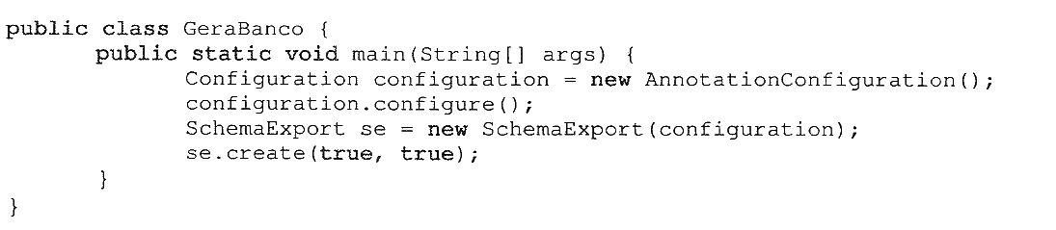
GeraTabelas ou GeraBanco usando XML
Diferença

Slide 23
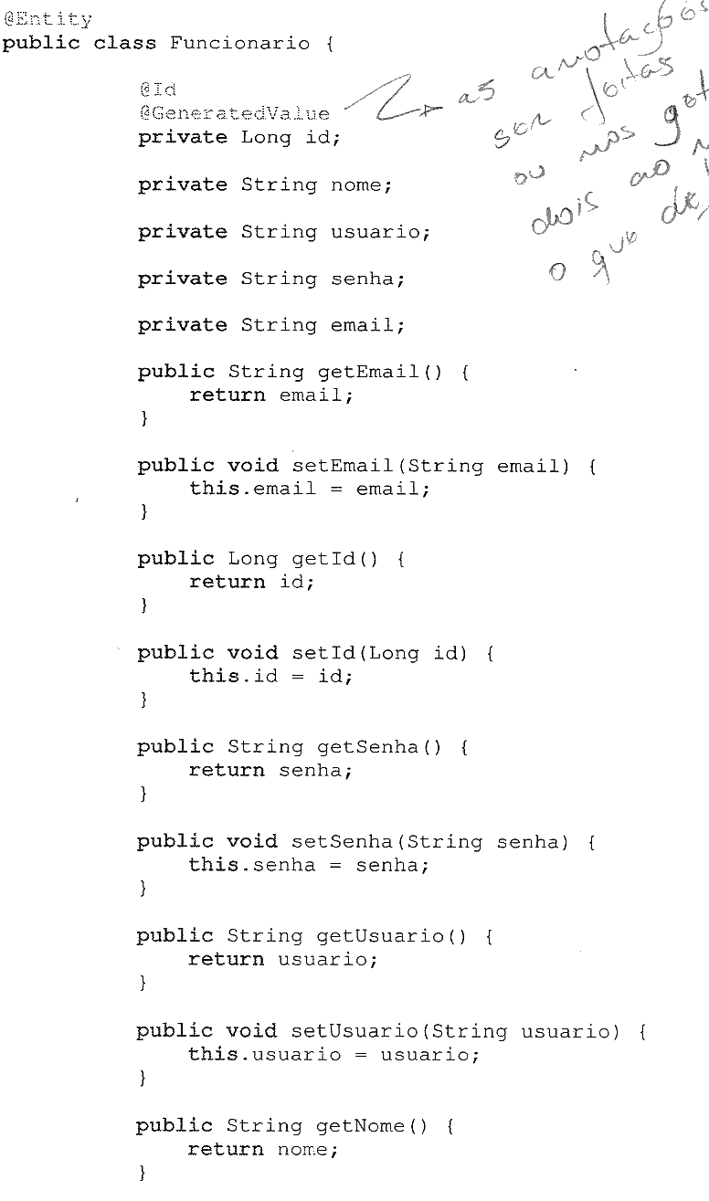

Slide 24
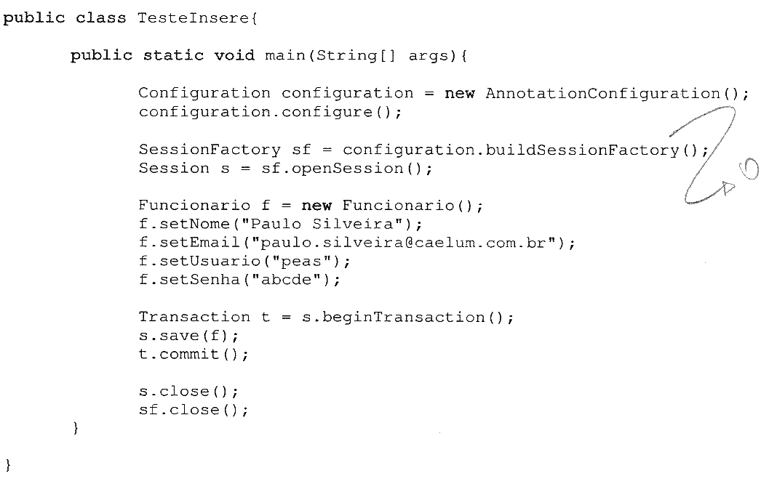

Slide 25
O que faz o método save
O método save tem dois comportamentos distintos:
Se o objeto acaba de ser instanciado pelo programa, o método save irá incluir o objeto no banco → vira persistente.
Se o objeto já está no estado persistente, ele executa um update.
O EntityManager é como a Session, porém faz parte da especificação de EJB3 (a Session por sua vez é Hibernate). Semântica parecidíssima.
O Hibernate possui uma implementação de EntityManager em cima de Session.

Slide 26
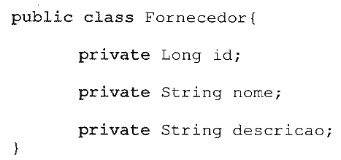
Conta a pagar e Fornecedor
Crie a classe Fornecedor:
Crie uma classe ContaPagar com os atributos id, Descrição, Valor, Data, Fornecedor e Pago. Pago indica se a conta foi paga ou não. Fornecedor diz quem é o fornecedor dessa conta. Um Fornecedor possui diversas contas e uma conta possui um único Fornecedor.

Slide 27
Não se esqueça de utilizar @Entity em cada classe e @Id e @GeneratedValue nos Ids.
Altere a classe ContaPagar, adicionando a anotação temporal na variável data.
@Temporal (TemporalType.DATE)
Private Calendar data;
Adicione na variável fornecedor na classe ContaPagar a anotação ManyToOne.
@ManyToOne
Private Fornecedor fornecedor;
Rode a sua classe GeraBanco.

Slide 28
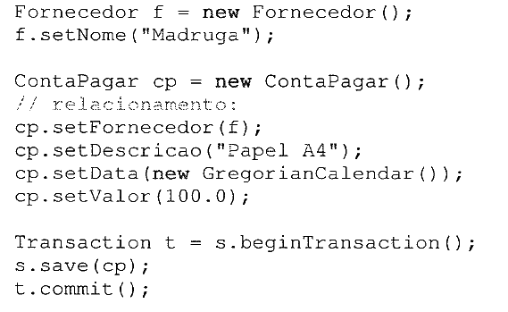
Criando alguns objetos
O método save não possui efeito de cascata
É necessário salvar todos os objetos dependentes durante a mesma transação:
Transaction t = a.beginTransaction();
s.save(cp);
s.save(f);
t.commit(t);

Slide 29
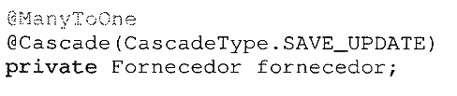
Criando alguns objetos
Outra opção seria definir o modo cascade save pela anotação Cascade no ContaPagar

Slide 30
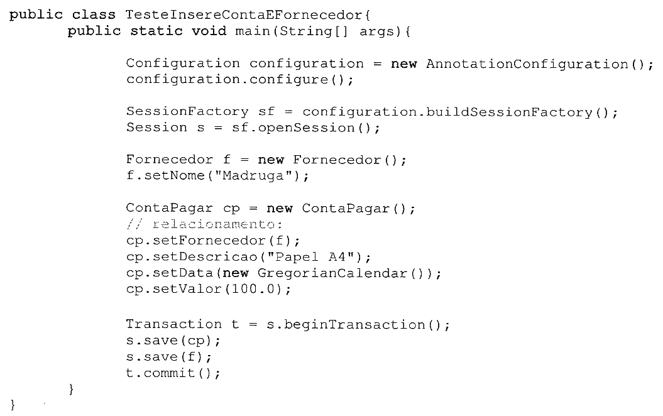
Exercício
Executem este código várias vezes com diferentes dados

Slide 31
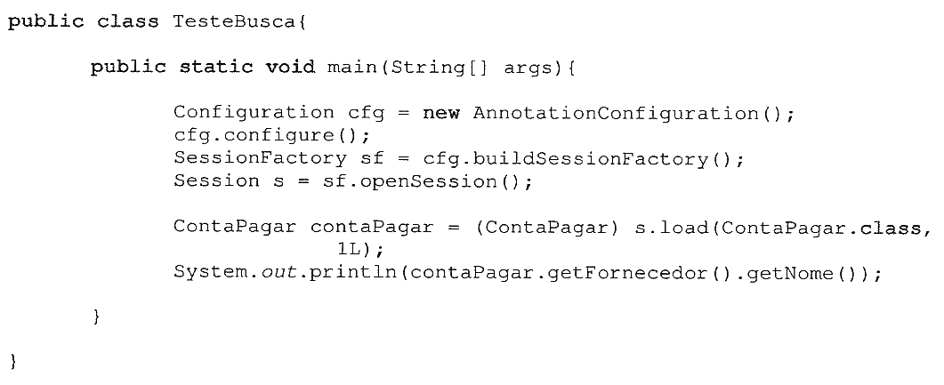
Recuperando uma relação

Slide 32
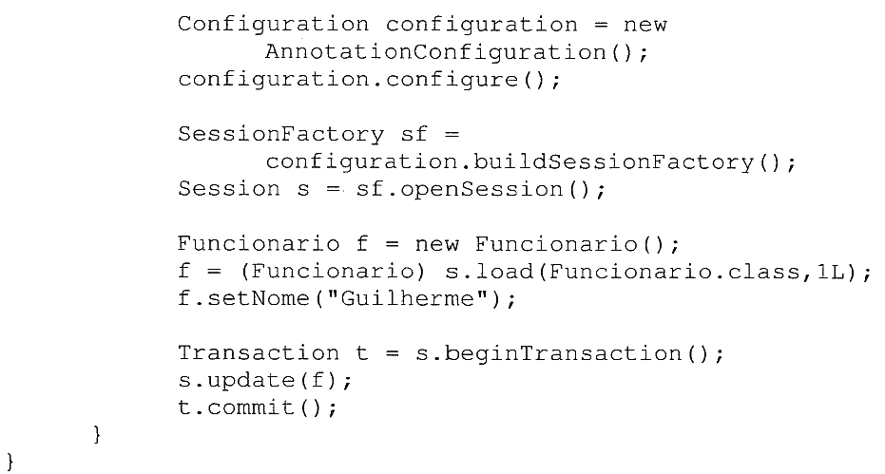
Analogias das operações básicas
O método save realiza um insert e o load um select
O método update atualiza um objeto.
Caso já exista um outro objeto com essa PK → exceção. Evita isso com merge

Slide 33
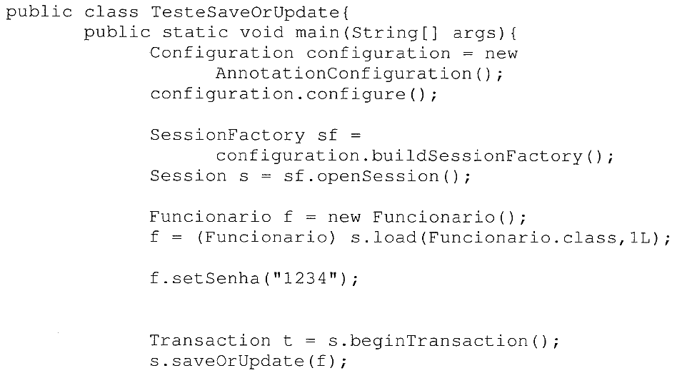

Método saveOrUpdate
Verifica se a chave é nula: se for é save, caso contrário realiza-se um update.

Slide 34
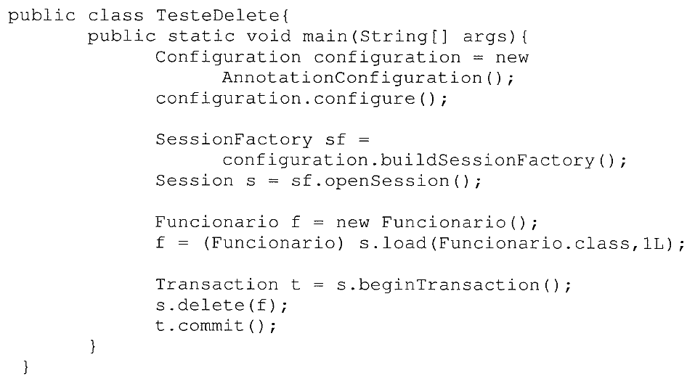
Método delete

Slide 35
Durante uma sessão
Durante uma sessão os objetos levantados em memória ficam no cache da sessão. Se você fizer load do mesmo objeto mais de uma vez. Uma segunda ao BD não é feita.
Caso seja necessário forçar a releitura de um objeto, existe o método refresh na sessão. O método evict invalida o cache de um objeto e o método clear acaba com todo o cache da sessão.

Slide 36
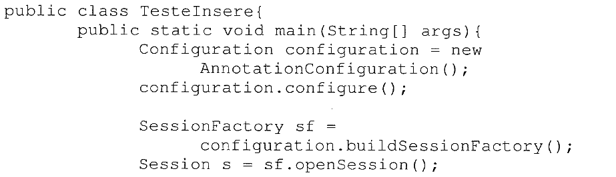
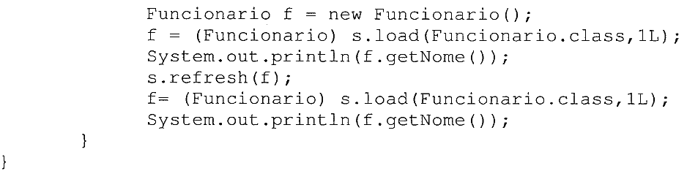

Slide 37
Load e Get
O método load de uma session não faz o select diretamente, e sim no momento de real necessidade.
Outra maneira de carregar um objeto usando a sua chave é o get → o select é executado com a invocação do get.
Quando o select não retorna nenhuma tupla, o método get devolve null em vez de lançar uma exceção.

Slide 38
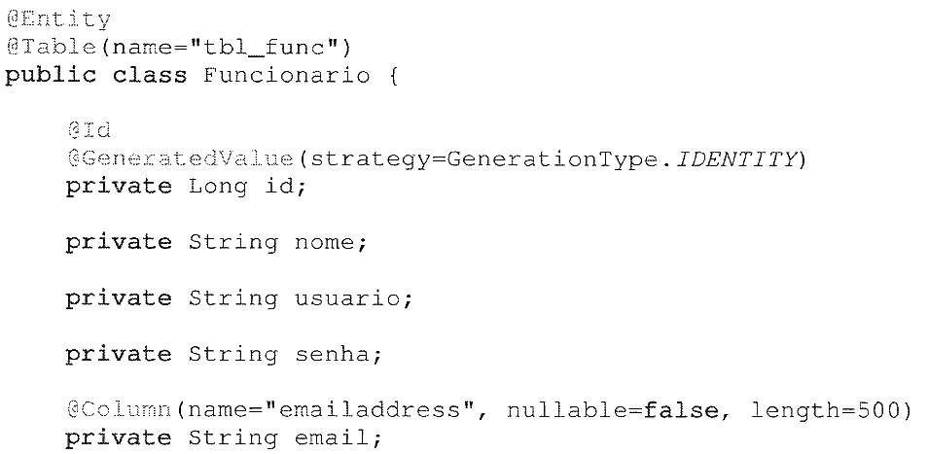
Configurando melhor o Schema

Slide 39
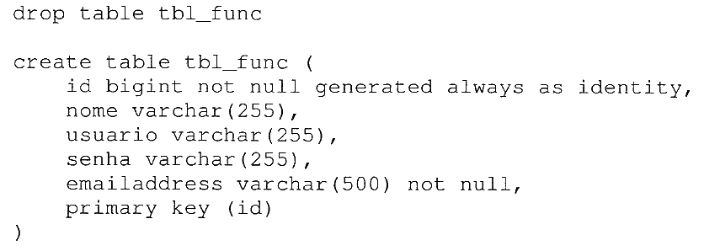

Slide 40
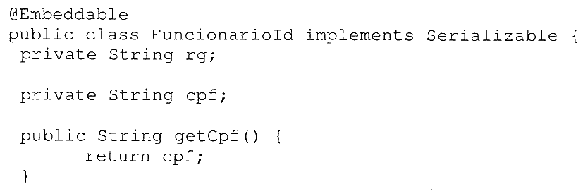
Campos não gravados e chaves compostas
Alguns campos não queremos que persistam → transientes:
@Transient
private int idade;
Chaves compostas:
Criamos uma classe FuncionarioId com seus getters e setters.

Slide 41
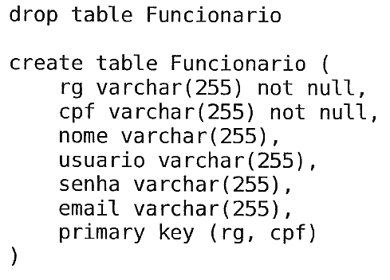
E na classe Funcionario:
@EmbeddedId
private FuncionarioId id;
Não esqueça os getters e setters. Isto gera:

Slide 42
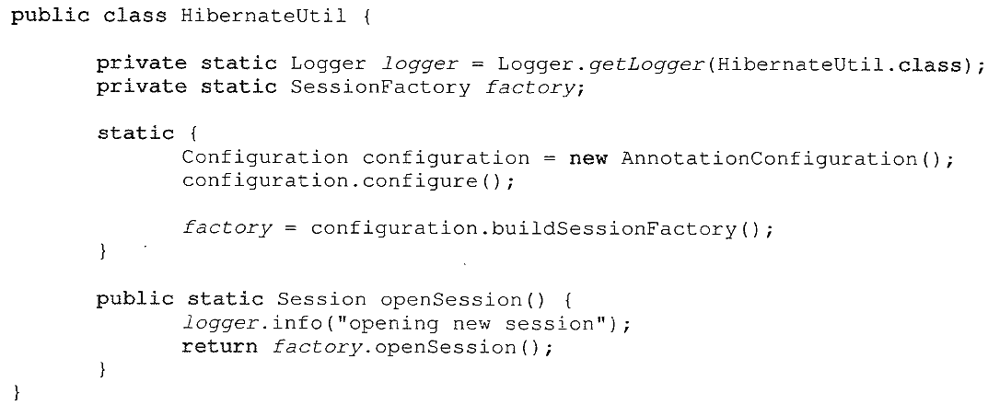
DAO
Para evitar copiar e colar muito código para abrir uma nova sessão.
A classe HibernateUtil.
Tem que configurar o Logger no arquivo log4j.properties.
log4j.logger.br = INFO

Slide 43
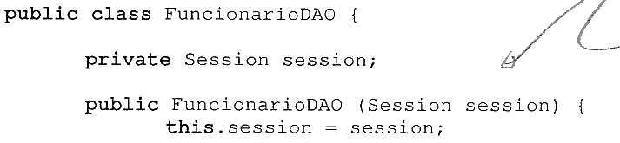
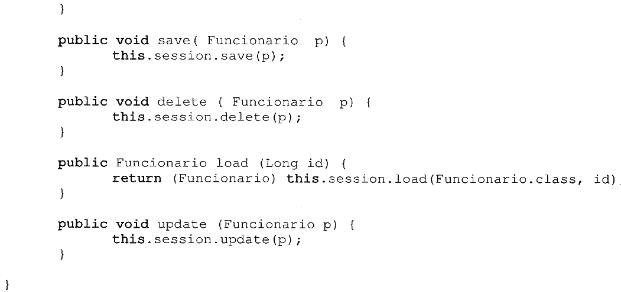
DAO é um padrão muito conhecido para isolarmos o acesso aos dados. Exemplo um DAO para classe Funcionario:
Porém, é muito mais interessante criar uma classe Dao com o tipo parametrizado

Slide 44
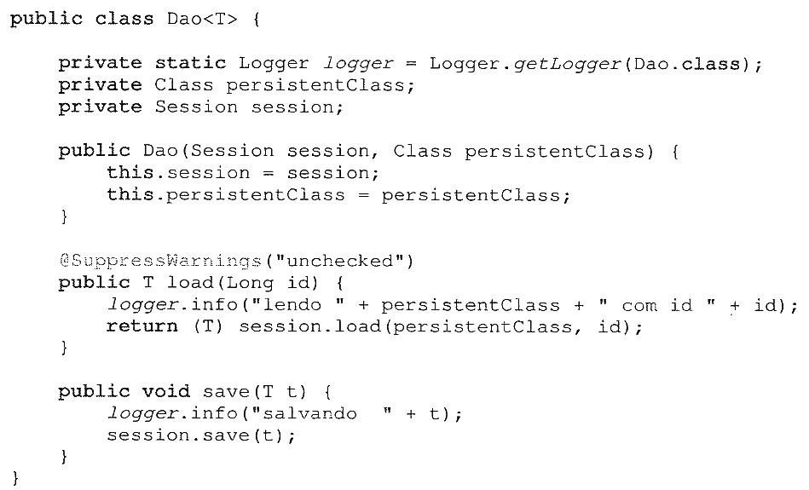
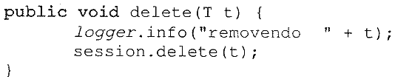
Exemplo de um DAO Genérico
Podemos adicionar outros métodos.

Slide 45
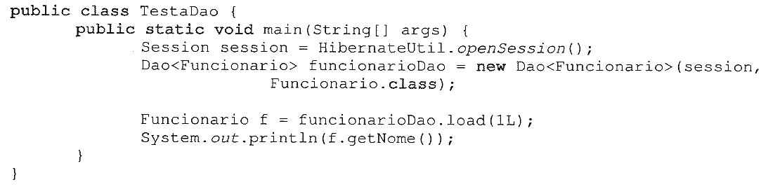
TestaDAO

Slide 46
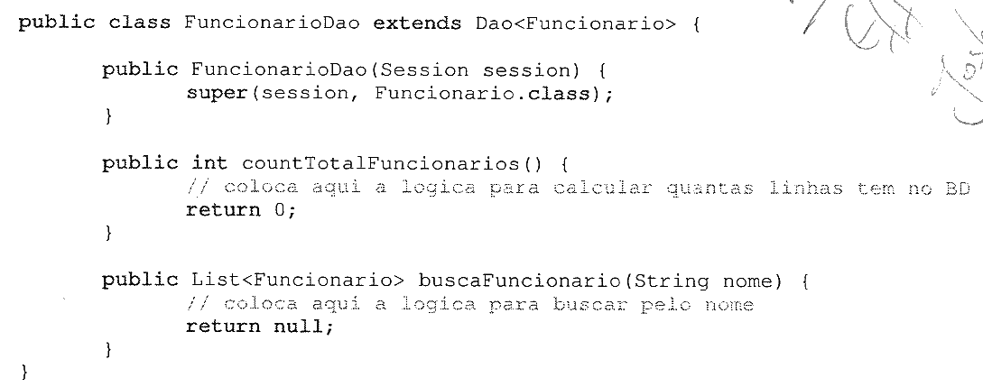
DAO específico
Precisamos metodos que apareçam no dao de uma classe específica. Extensão do Dao genérico.

Slide 47
DAO Específico
Aqui é bom deixar a session do Dao genérico como protected, ou melhor ainda, criar um método protected que da acesso a ela.
protected Session getSession( ) {
return session;
}

Slide 48
Outras opções de DAO
No caso de você ter diferentes chaves primérias e não são Longs, é bom deixar em aberto qual chave primária → chaves compostas
Para melhorar ainda é bom definir DAO como uma interface
public class Dao<T, ID extends Identifiable> {
// ...
public T load(ID id) {
return session.load(class, id);
}
}

Slide 49
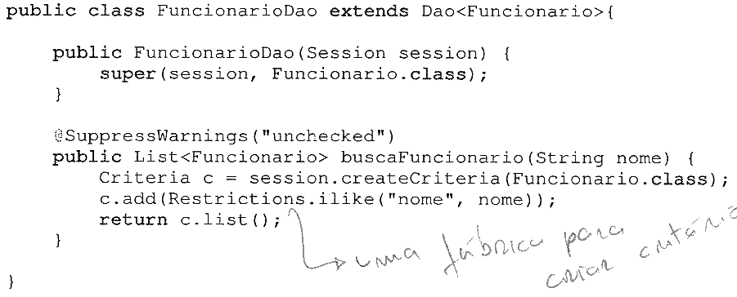
Criteria
Interface que deixa criar critérios de seleção, e depois executar uma SQL baseada nesse critério, gerado automaticamente pelo Hibernate
Ignora maiúsculas e minúsculas

Slide 50
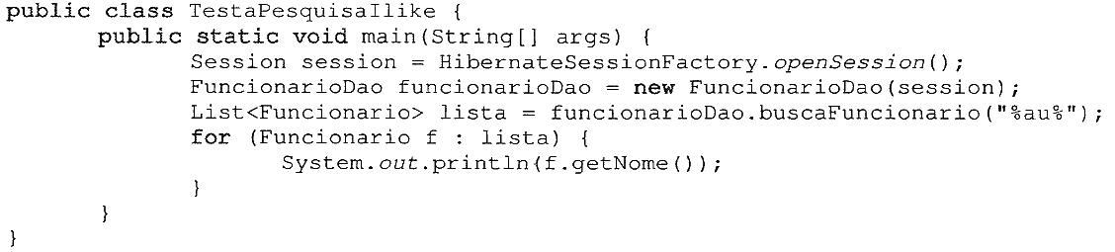
Criteria
HibernateUtil

Slide 51
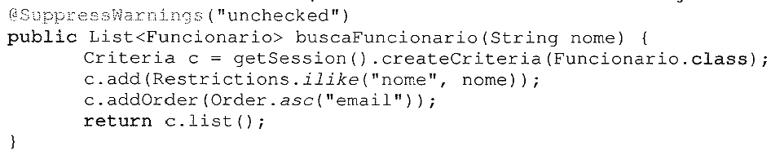
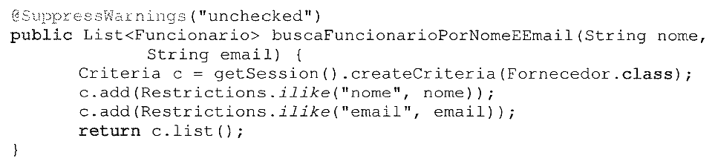
Possibilita adicionar critérios de ordenação
Conjunção de restrições

Slide 52
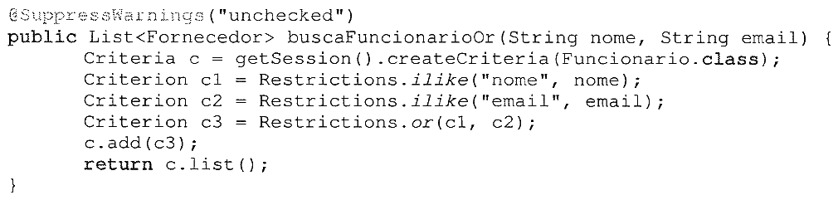
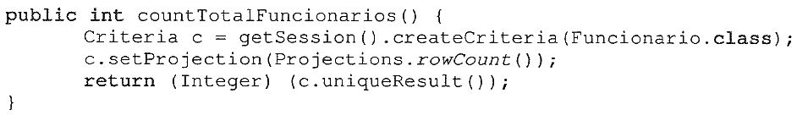
Disjunção de restrições
Contando tuplas

Slide 53
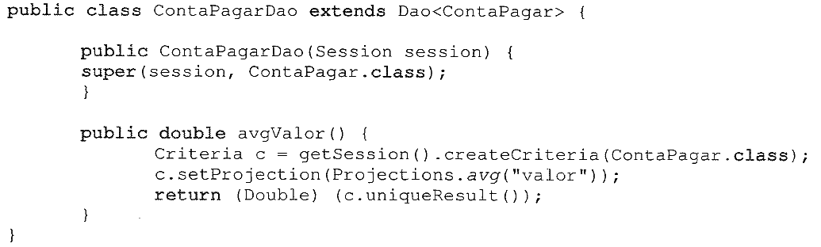
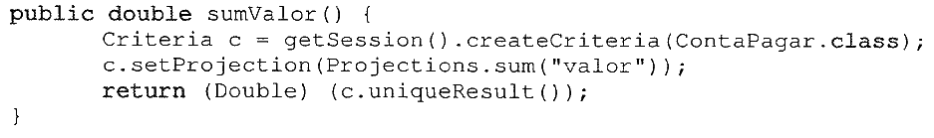
Média
Soma

Slide 54
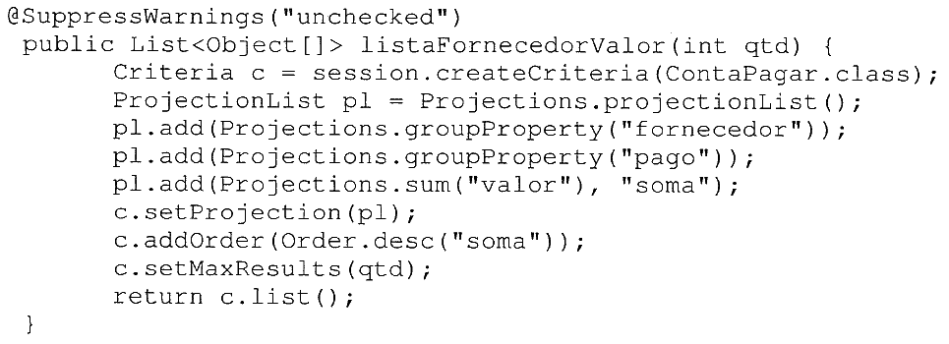
Criterias avançadas

Slide 55
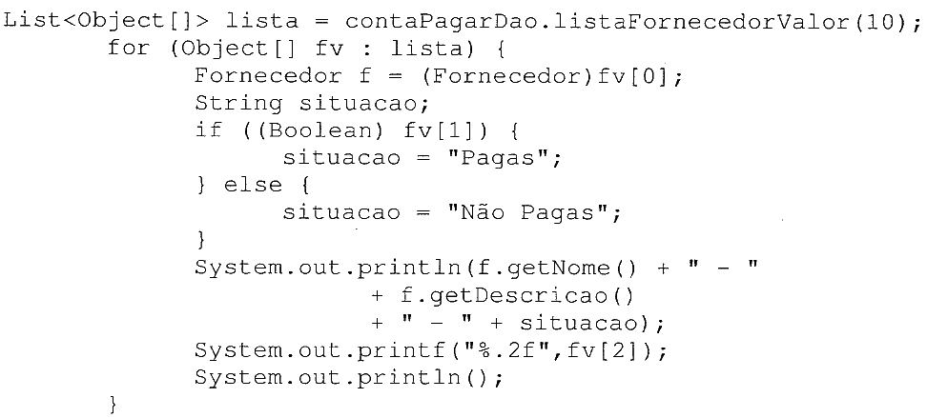
Testa o método:

Slide 56
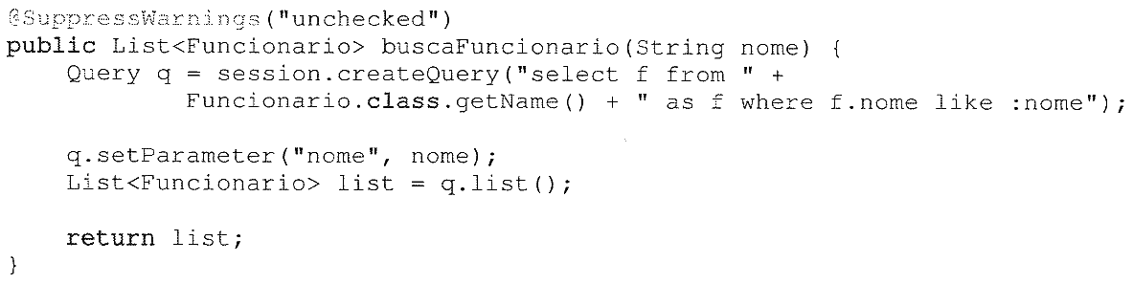
Hibernate Query Language
Exemplo:
Query equivale a um Criteria.
Where baseado em um parâmetro. setParameter parseia o String.

Slide 57
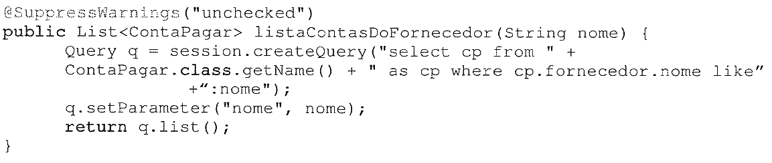
Query ordenada
Joins e produtos cartesianos.
É possível colocar order by.

Slide 58
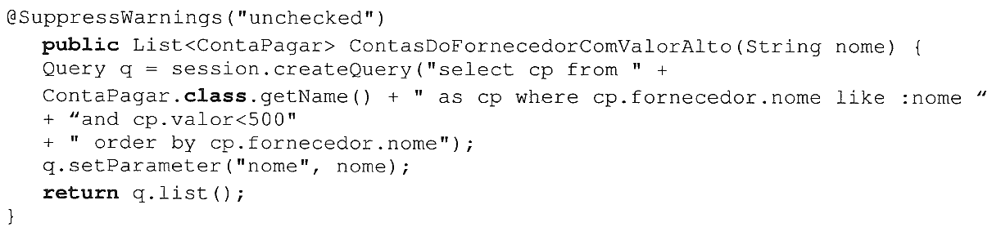
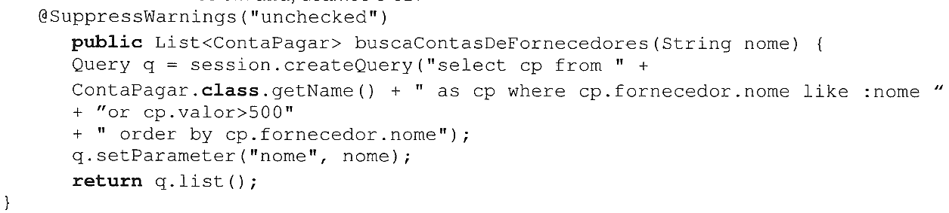
Critérios de Busca

Slide 59
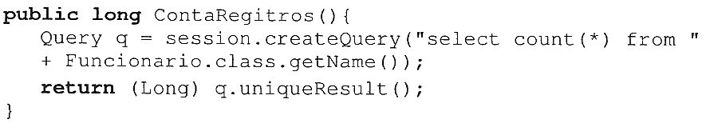
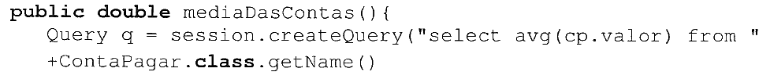

Contar tuplas
Média

Slide 60
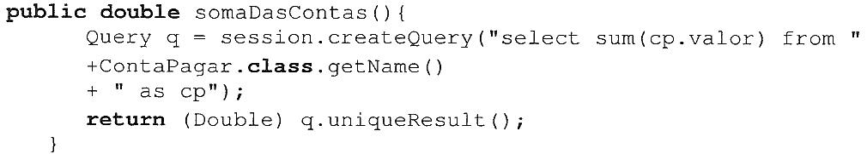
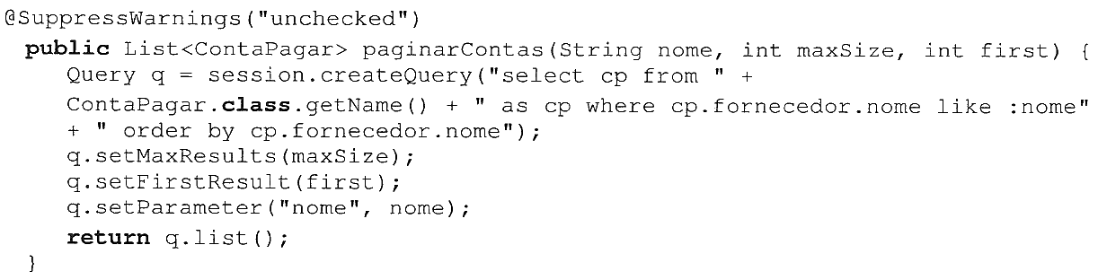
Soma
Limites

Slide 61

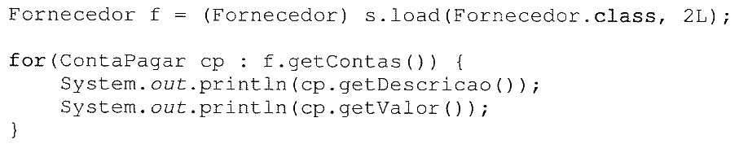
Relacionamentos
Podemos sempre fazer um relacionamento bidirecional, mas um dos lados vai ser “fraco”.

Slide 62
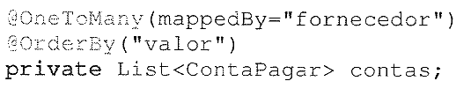
Ordenação
Uma coleção de um relacionamento pode ter uma ordenação default

Slide 63
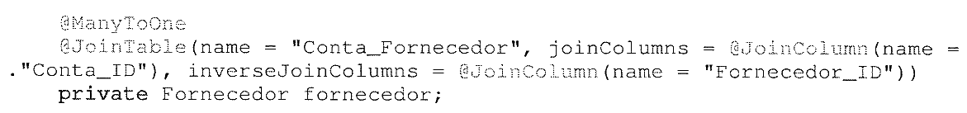
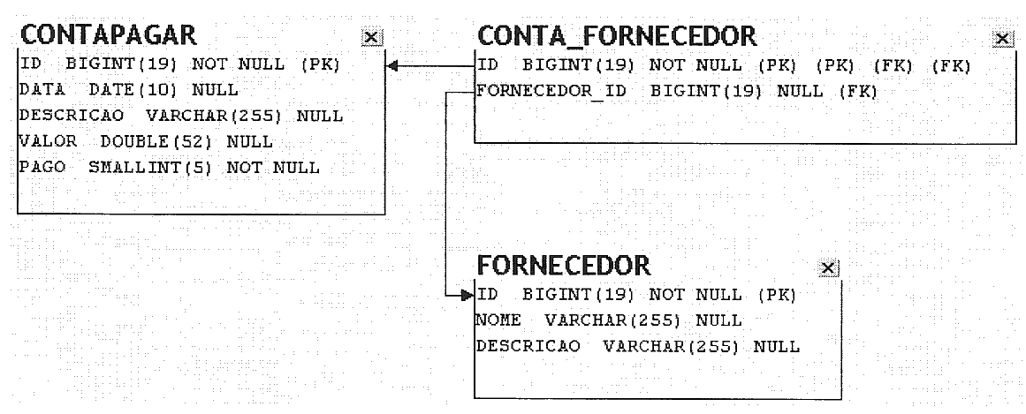
Tabela Associativa

Slide 64
Relacionamento muitos para muitos
Vamos fazer uma mudança no nosso esquema, e dizer que um Fornecedor tem um conjunto de Funcionarios de contatos (M:N).
Basta adicionar na classe Fornecedor:
@ManyToMany
private List<Funcionario> contatos;
E adicionar na classe Funcionario:
@ManyToMany(mappedBy=“contatos”)
private List<Fornecedor> fornecedores;
Gerar os getters e setters.

Slide 65
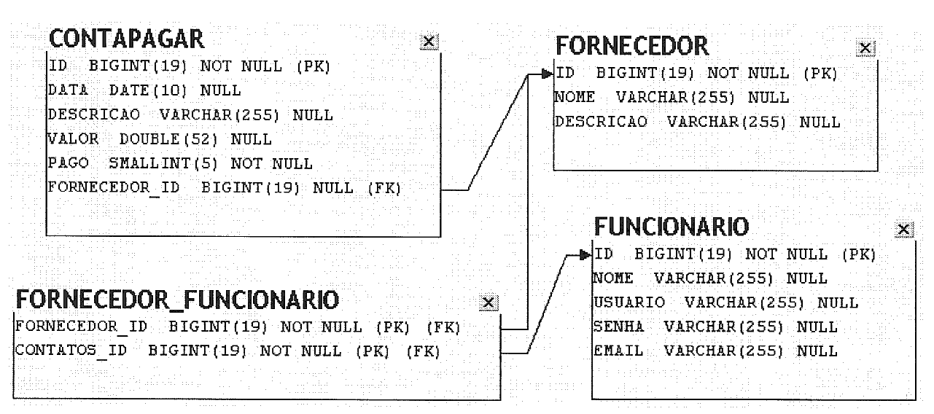
Relacionamento muitos para muitos

